Slide 1
Творческие диктанты на занятиях по русскому языку как иностранному
Мирсаева А.А.

Slide 2
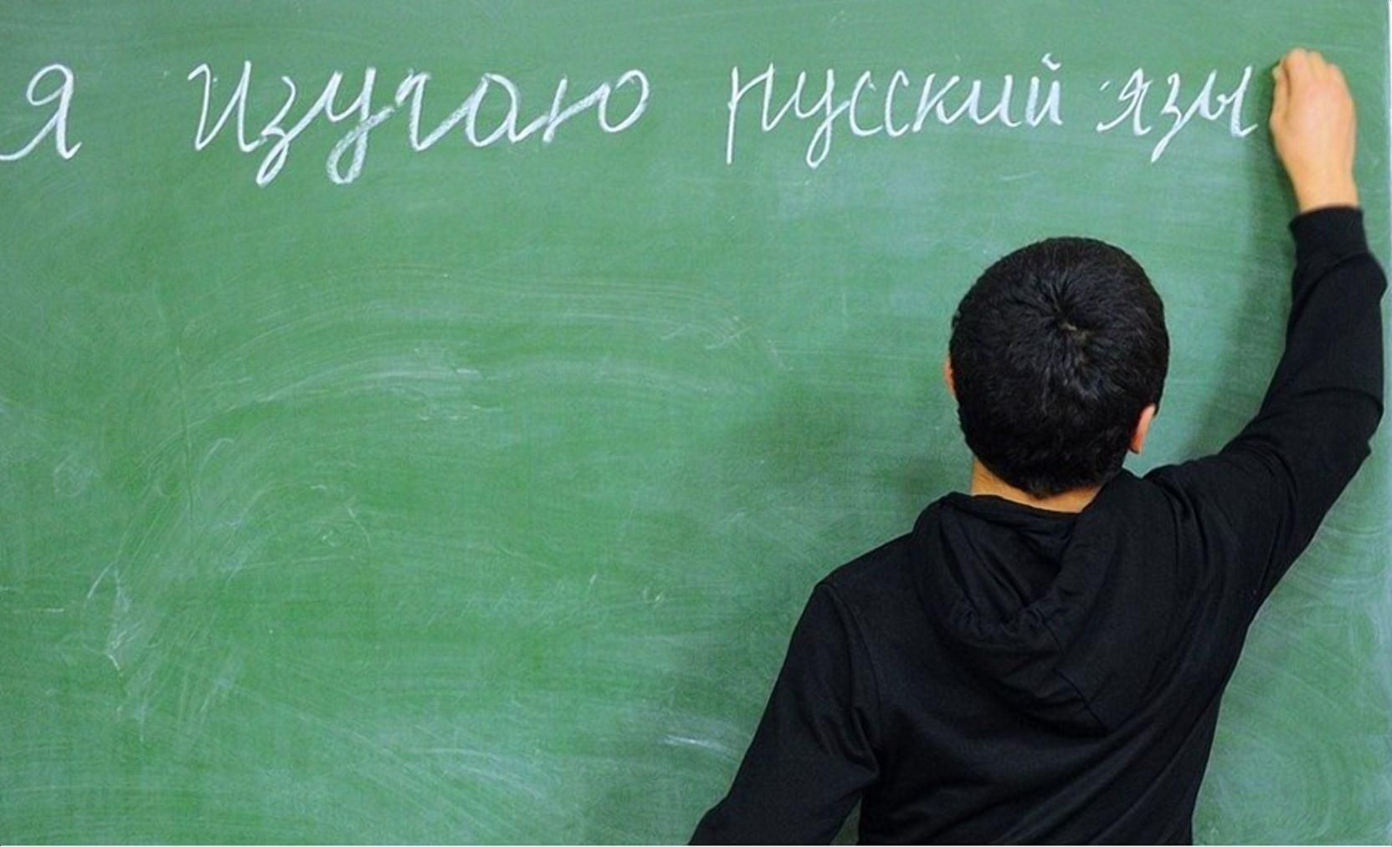
Творческие диктанты — это интересный и нестандартный подход, который помогает разнообразить учебный процесс и улучшить навыки восприятия и письма на русском языке.

Slide 3

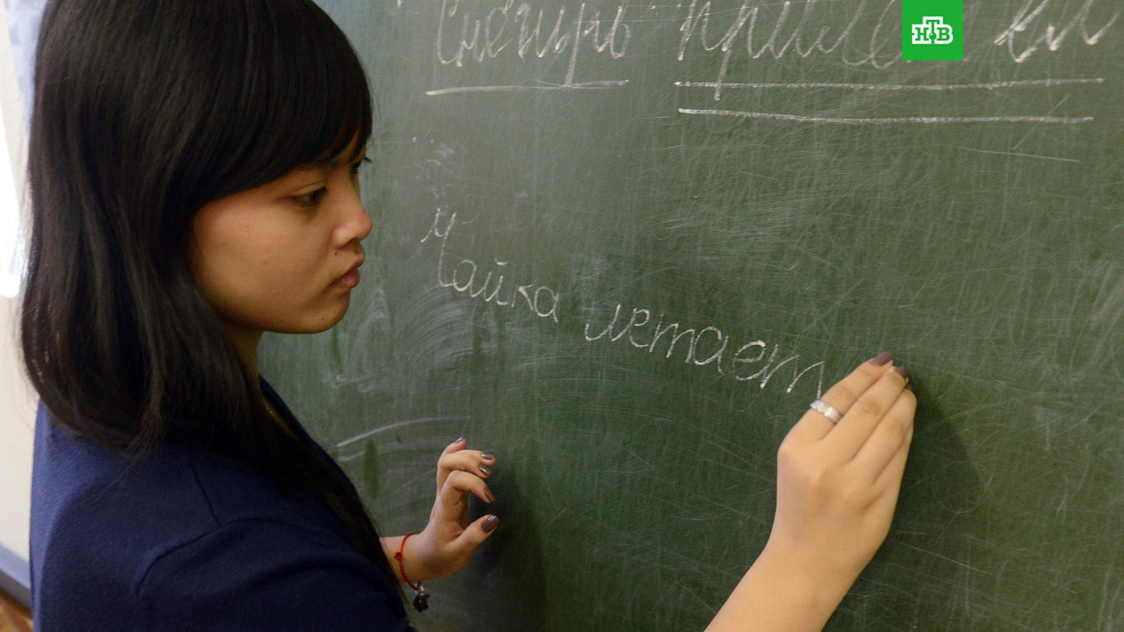
Преимущества использования творческих диктантов на занятиях
1. Повышение мотивации
2. Развитие письменных навыков

Slide 4


Преимущества использования творческих диктантов на занятиях
3. Улучшение восприятия на слух
4. Содействие творческому мышлению

Slide 5
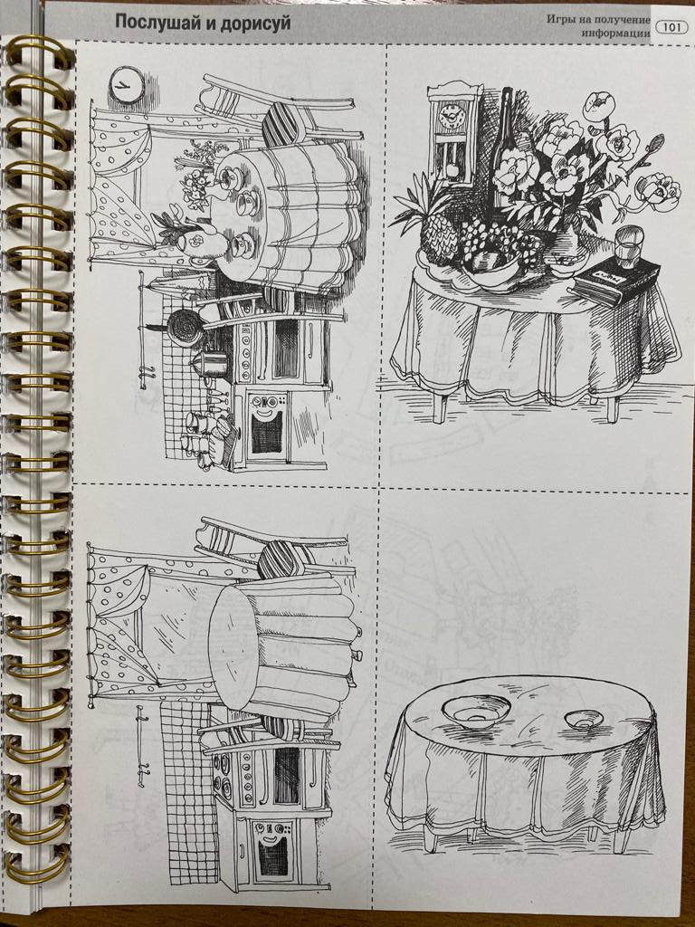
Пример
1. Скажите участникам, что сегодня вы будете художниками. Напишите следующие слова:
чашка, чайник, микроволновка, хлеб, тарелка, кастрюля, полотенце, ваза с цветами.
2. Спросите студентов:
Какая роль была труднее и почему?
Как нужно было давать инструкции, чтобы партнер понимал их лучше?

Slide 6
Пример
Меня зовут… Мою первую учительницу зовут… Она живет в ….. Сейчас она….. Мне очень нравилось, как она….. и……. Я часто …..
Без задних…., брать себя в…., бросать слова на…, вывести на чистую…, делать из мухи….., ждать у моря…
https://www.eduneo.ru/diktanty-na-urokax-rki-vidy-urovni-primery/?ysclid=lrrz6yb0hf219493913
Студентам дают задание прослушать текст и дописать предложения (первое ознакомительное чтение, второе чтение — студенты записывают).

Slide 7
Спасибо за внимание!

